Slide 1
Fungsi Mobius &
Inversi Mobius
105
Menukar syarat gcd yang sulit menjadi syarat kelipatan yang mudah
Teori Bilangan · Day 105

Slide 2
00
Sebelum Mulai
Materi ini tentang apa, dan kapan ia dipakai

Slide 3
Penjelasan Sederhana
Bayangkan menghitung siswa yang tidak ikut klub apa pun: hitung semua, kurangi tiap klub, lalu kembalikan yang terkurang dua kali.
BAYANGKAN SEPERTI INI
DI DALAM SOAL
Hitung semuanya dulu
Suku pertama: seluruh pasangan, floor(n/1)^2
Kurangi anggota tiap klub
Kurangi pasangan ber-gcd kelipatan 2, 3, 5, ...
Yang ikut dua klub terkurang dua kali
Pasangan kelipatan 6 terkurang di 2 dan di 3
Kembalikan yang kelebihan dikurangi
Tambahkan lagi untuk d = 6, dan seterusnya
Tanda plus-minusnya mengikuti pola
Itulah persis nilai mu(d)
INTINYA
Fungsi Mobius adalah inklusi-eksklusi yang tandanya sudah dihitungkan untukmu. mu(d) hanya menyimpan "suku ini ditambah, dikurangi, atau dilewati".

Slide 4
Materi Ini Tentang Apa
Fungsi Mobius bernilai 1, -1, atau 0 saja. Satu sifatnya membuat syarat gcd yang sulit berubah menjadi syarat kelipatan yang mudah dihitung.
Nilainya ditentukan faktor primanya
Nol bila ada prima berpangkat dua atau lebih. Selain itu tandanya mengikuti paritas banyaknya faktor prima berbeda.
Sifatnya adalah sebuah saklar
Jumlah mu atas seluruh pembagi n bernilai 1 tepat saat n = 1, dan 0 selainnya. Saklar itulah yang menggantikan syarat gcd = 1.
Yang ditukar adalah urutan penjumlahan
Alih-alih menjelajah pasangan lalu pembagi, jelajahi pembagi lalu pasangan. Hasilnya jumlah mu(d) dikali floor(n/d) kuadrat.
Inversi Mobius membalik penjumlahan
Bila yang mudah dihitung adalah "gcd kelipatan d" tetapi yang ditanya "gcd tepat d", inversi memberikan jalan baliknya.

Slide 5
Kapan Dipakai, Kapan Tidak
Kata kunci di pernyataan soal hampir selalu sama, dan begitu muncul dengan n besar, Mobius adalah tebakan pertama.
PAKAI KETIKA
JANGAN PAKAI KETIKA
v
Ada syarat gcd sama dengan 1, atau koprima
x
Hanya satu nilai dengan n kecil — pakai gcd langsung
v
Ada syarat gcd sama dengan k untuk k yang berubah-ubah
x
Yang ditanya phi untuk satu bilangan saja — faktorisasi biasa cukup
v
Ditanya banyaknya bilangan bebas kuadrat
x
Tidak ada syarat gcd atau kelipatan sama sekali di soalnya
v
Banyak pertanyaan dengan nilai n yang berbeda-beda
Setelah menulis saringan, cetak mu(1) sampai mu(10) dan cocokkan dengan 1, -1, -1, 0, -1, 1, -1, 0, 0, 1. Sepuluh detik ini menghemat berjam-jam mencari kesalahan.

Slide 6
Posisi Materi Ini
Materi ini tidak berdiri sendiri. Di kiri adalah yang sebaiknya sudah kamu kuasai, di kanan adalah yang terbuka setelah materi ini selesai.
PRASYARAT
SETELAH INI
Sieve, faktorisasi & GCD (Day 88)
Basis Linear XOR (Day 111)
MATERI INI
Fungsi Mobius &
Inversi Mobius
Inklusi-eksklusi (Day 103)
Matrix Exponentiation (Day 108)
Aritmetika modular (Day 90)
Menukar syarat gcd menjadi syarat kelipatan.
FFT & polinomial (Day 246)
Mobius terlihat menakutkan karena namanya, padahal isinya inklusi-eksklusi yang sudah kamu kenal — hanya dengan tanda yang dihitungkan otomatis.

Slide 7
Agenda
01 Apa Itu Fungsi Mobius
05 Inversi Mobius & Pola Pemakaiannya
02 Kenapa Sifatnya Menyelesaikan Soal
06 Jebakan yang Sering Terjadi
03 Simulasi: Menghitung Pasangan Koprima
07 Contoh Soal & Latihan
04 Menyaring mu dengan Linear Sieve
08 Ringkasan

Slide 8
01
Fungsinya
Tiga nilai saja: 1, -1, dan 0

Slide 9
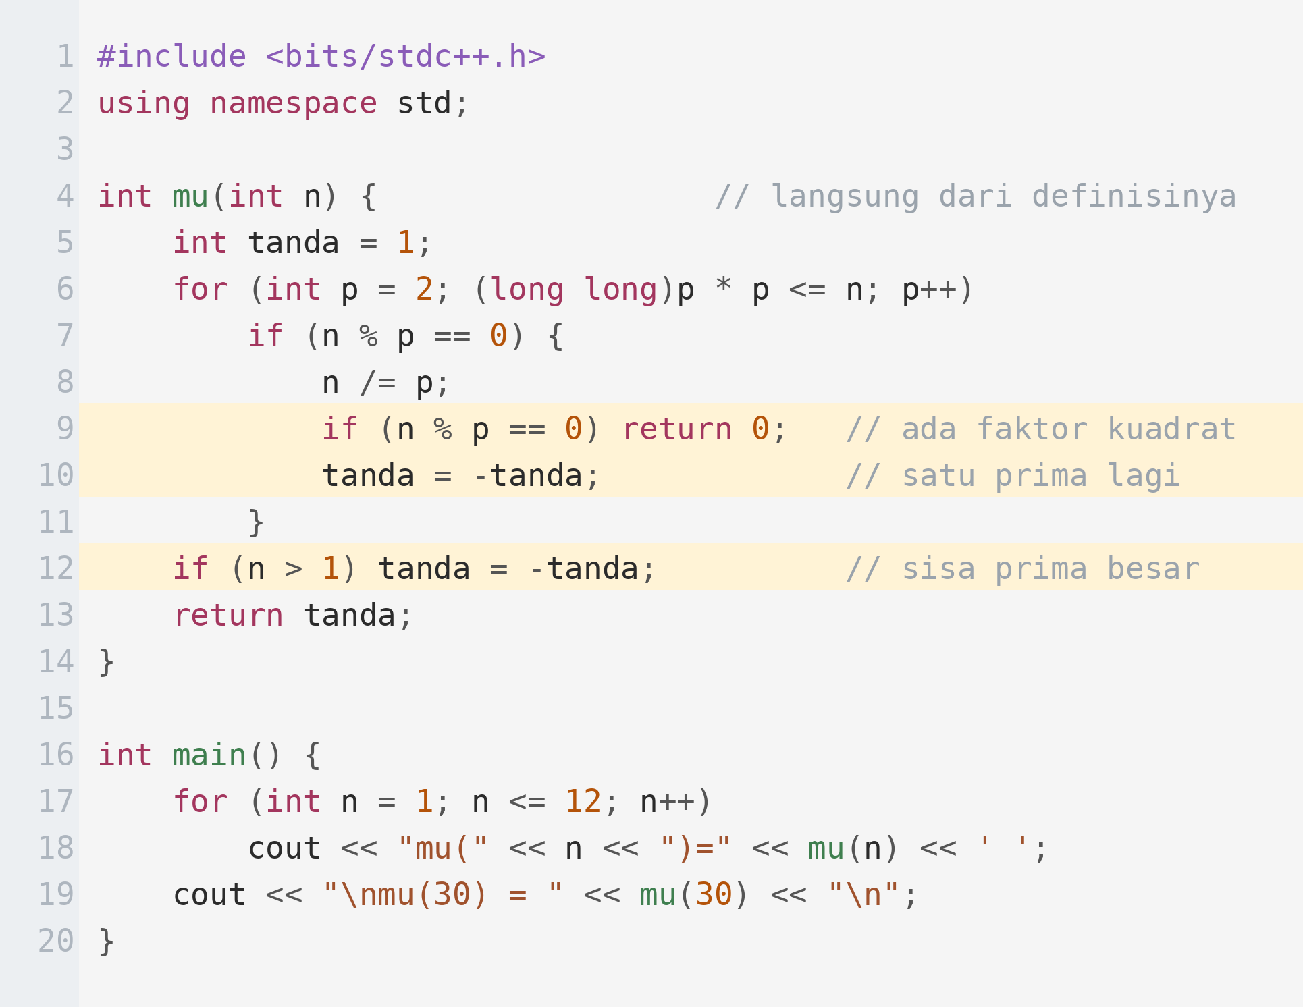
Apa Itu Fungsi Mobius
Definisinya bisa ditulis jadi satu fungsi pendek. Jalankan dan bandingkan dengan angka yang ada di teori.
PENJELASAN
Perhatikan mu(4), mu(8), mu(9) dan mu(12) semuanya nol — keempatnya punya faktor prima berpangkat dua. Selebihnya tandanya hanya bergantung pada ganjil-genapnya banyak faktor prima.
Baris 9 adalah pemeriksaan faktor kuadrat: langsung mengembalikan nol.
Baris 12 menangani sisa faktor prima yang lebih besar dari akar n.
Untuk banyak nilai sekaligus, pakai saringan — bukan fungsi ini per bilangan.
mu(1) = 1 karena nol faktor prima adalah bilangan genap.

Slide 10
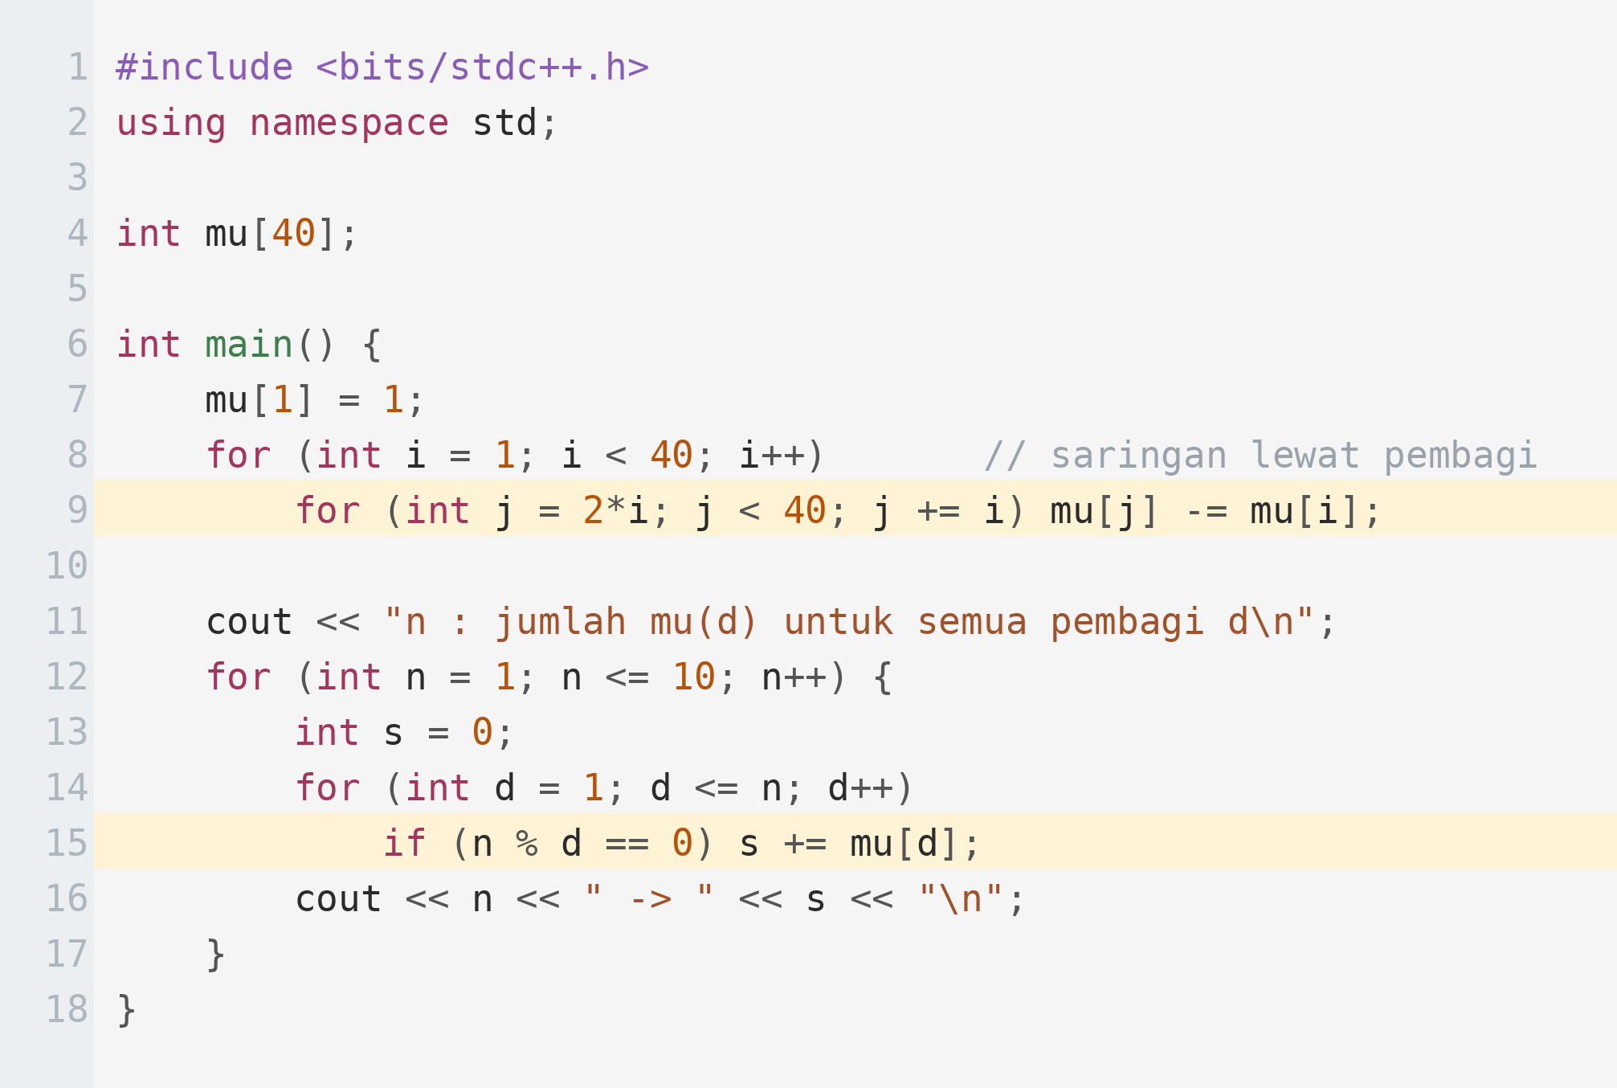
Kenapa Sifatnya Menyelesaikan Soal
Satu sifat inilah yang membuat mu berguna: jumlah mu atas seluruh pembagi n bernilai 1 tepat saat n = 1. Kode ini memeriksanya.
PENJELASAN
Bernilai 1 hanya untuk n = 1 dan 0 untuk yang lain — itulah "saklar" yang menggantikan syarat gcd sama dengan 1. Saringan di baris 9 sekaligus MENDEFINISIKAN mu dari sifat ini.
Sifat ini menjadi penanda gcd = 1 tanpa perlu menghitung gcd.
Saringan pembagi menghitung mu dalam O(n log n) — cukup untuk n sejuta.
Sekali sifat ini dipahami, seluruh rumus Mobius jadi masuk akal.
Perhatikan mu[1] = 1 harus diisi manual sebelum saringan berjalan.

Slide 11
02
Simulasi
Menghitung pasangan koprima untuk n = 6

Slide 12
Langkah 1 — Nilai mu untuk d = 1 sampai 6
Hitung mu satu per satu dari definisinya. Perhatikan d = 4: ada faktor kuadrat, jadi nilainya nol.
1 / 3
1
-1
-1
0
-1
1
mu(d)
d = 1
d = 2
d = 3
d = 4
d = 5
d = 6
4 = 2^2 -> mu(4) = 0 6 = 2 x 3, dua prima berbeda -> mu(6) = 1
Hanya tiga nilai yang mungkin. Begitu sebuah prima muncul dua kali, nilainya langsung nol dan suku itu hilang dari penjumlahan.

Slide 13
Langkah 2 — Sumbangan Tiap Pembagi
Kalikan mu(d) dengan floor(6/d) kuadrat. Suku d = 4 hilang karena mu-nya nol.
2 / 3
36
-9
-4
0
-1
1
sumbangan
d = 1
d = 2
d = 3
d = 4
d = 5
d = 6
floor(6/1)=6 floor(6/2)=3 floor(6/3)=2 floor(6/4)=1 floor(6/5)=1 floor(6/6)=1
Suku pertama menghitung SELURUH pasangan. Suku-suku negatif membuang pasangan yang gcd-nya kelipatan 2, 3, dan 5. Suku terakhir mengembalikan yang terbuang dua kali.

Slide 14
Langkah 3 — Jumlahkan, Lalu Cocokkan
Jumlah seluruh sumbangan adalah 23. Dicek dengan mencacah manual, memang ada 23 pasangan koprima.
3 / 3
36
27
23
23
22
23
jumlah berjalan
d = 1
d = 2
d = 3
d = 4
d = 5
d = 6
36 - 9 = 27 27 - 4 = 23 + 0 = 23 - 1 = 22 + 1 = 23
Pola inklusi-eksklusi terlihat jelas di sini: kurangi, kurangi, lalu kembalikan. Itulah yang dilakukan tanda mu secara otomatis, tanpa perlu kamu atur sendiri.

Slide 15
03
Alat & Rumus
Menyaring mu dan membalik penjumlahan

Slide 16
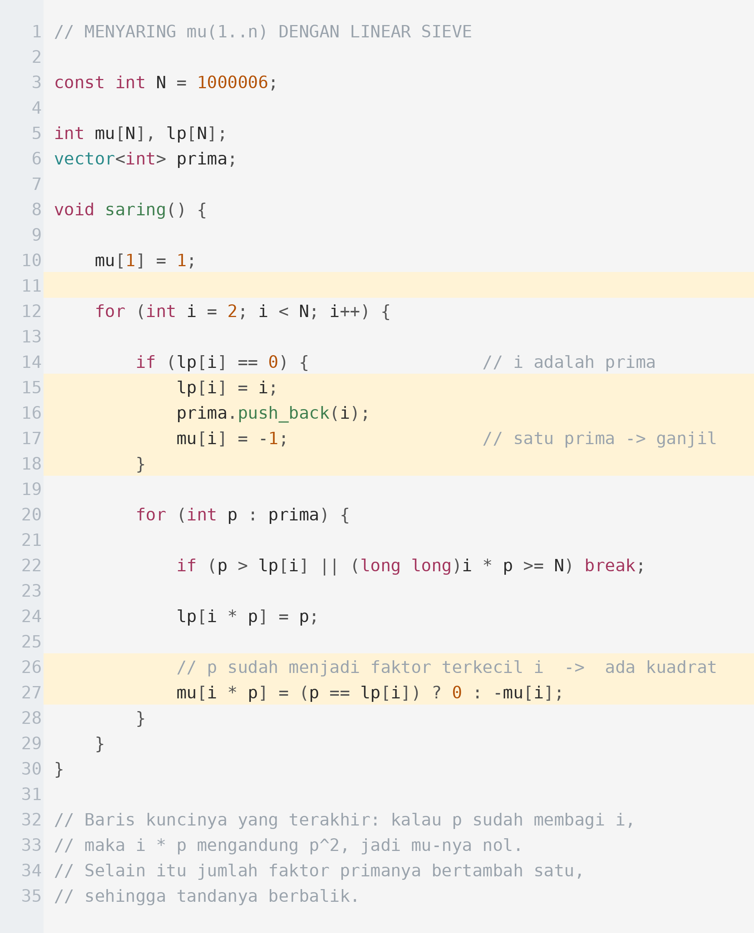
Menyaring mu dengan Linear Sieve
Satu kali saringan O(N) memberi mu untuk seluruh bilangan sampai sejuta. Perhatikan baris penentu tandanya.
PENJELASAN
Baris mu[i * p] adalah seluruh isi algoritmanya: nol bila p sudah membagi i, selain itu tanda berbalik karena faktor primanya bertambah satu.
mu[1] = 1 harus ditulis manual — saringan tidak mengisinya.
lp[i] menyimpan faktor prima terkecil dari i.
Kondisi p == lp[i] mendeteksi munculnya faktor kuadrat.
Jalankan sekali di awal main(), bukan di setiap kasus uji.

Slide 17
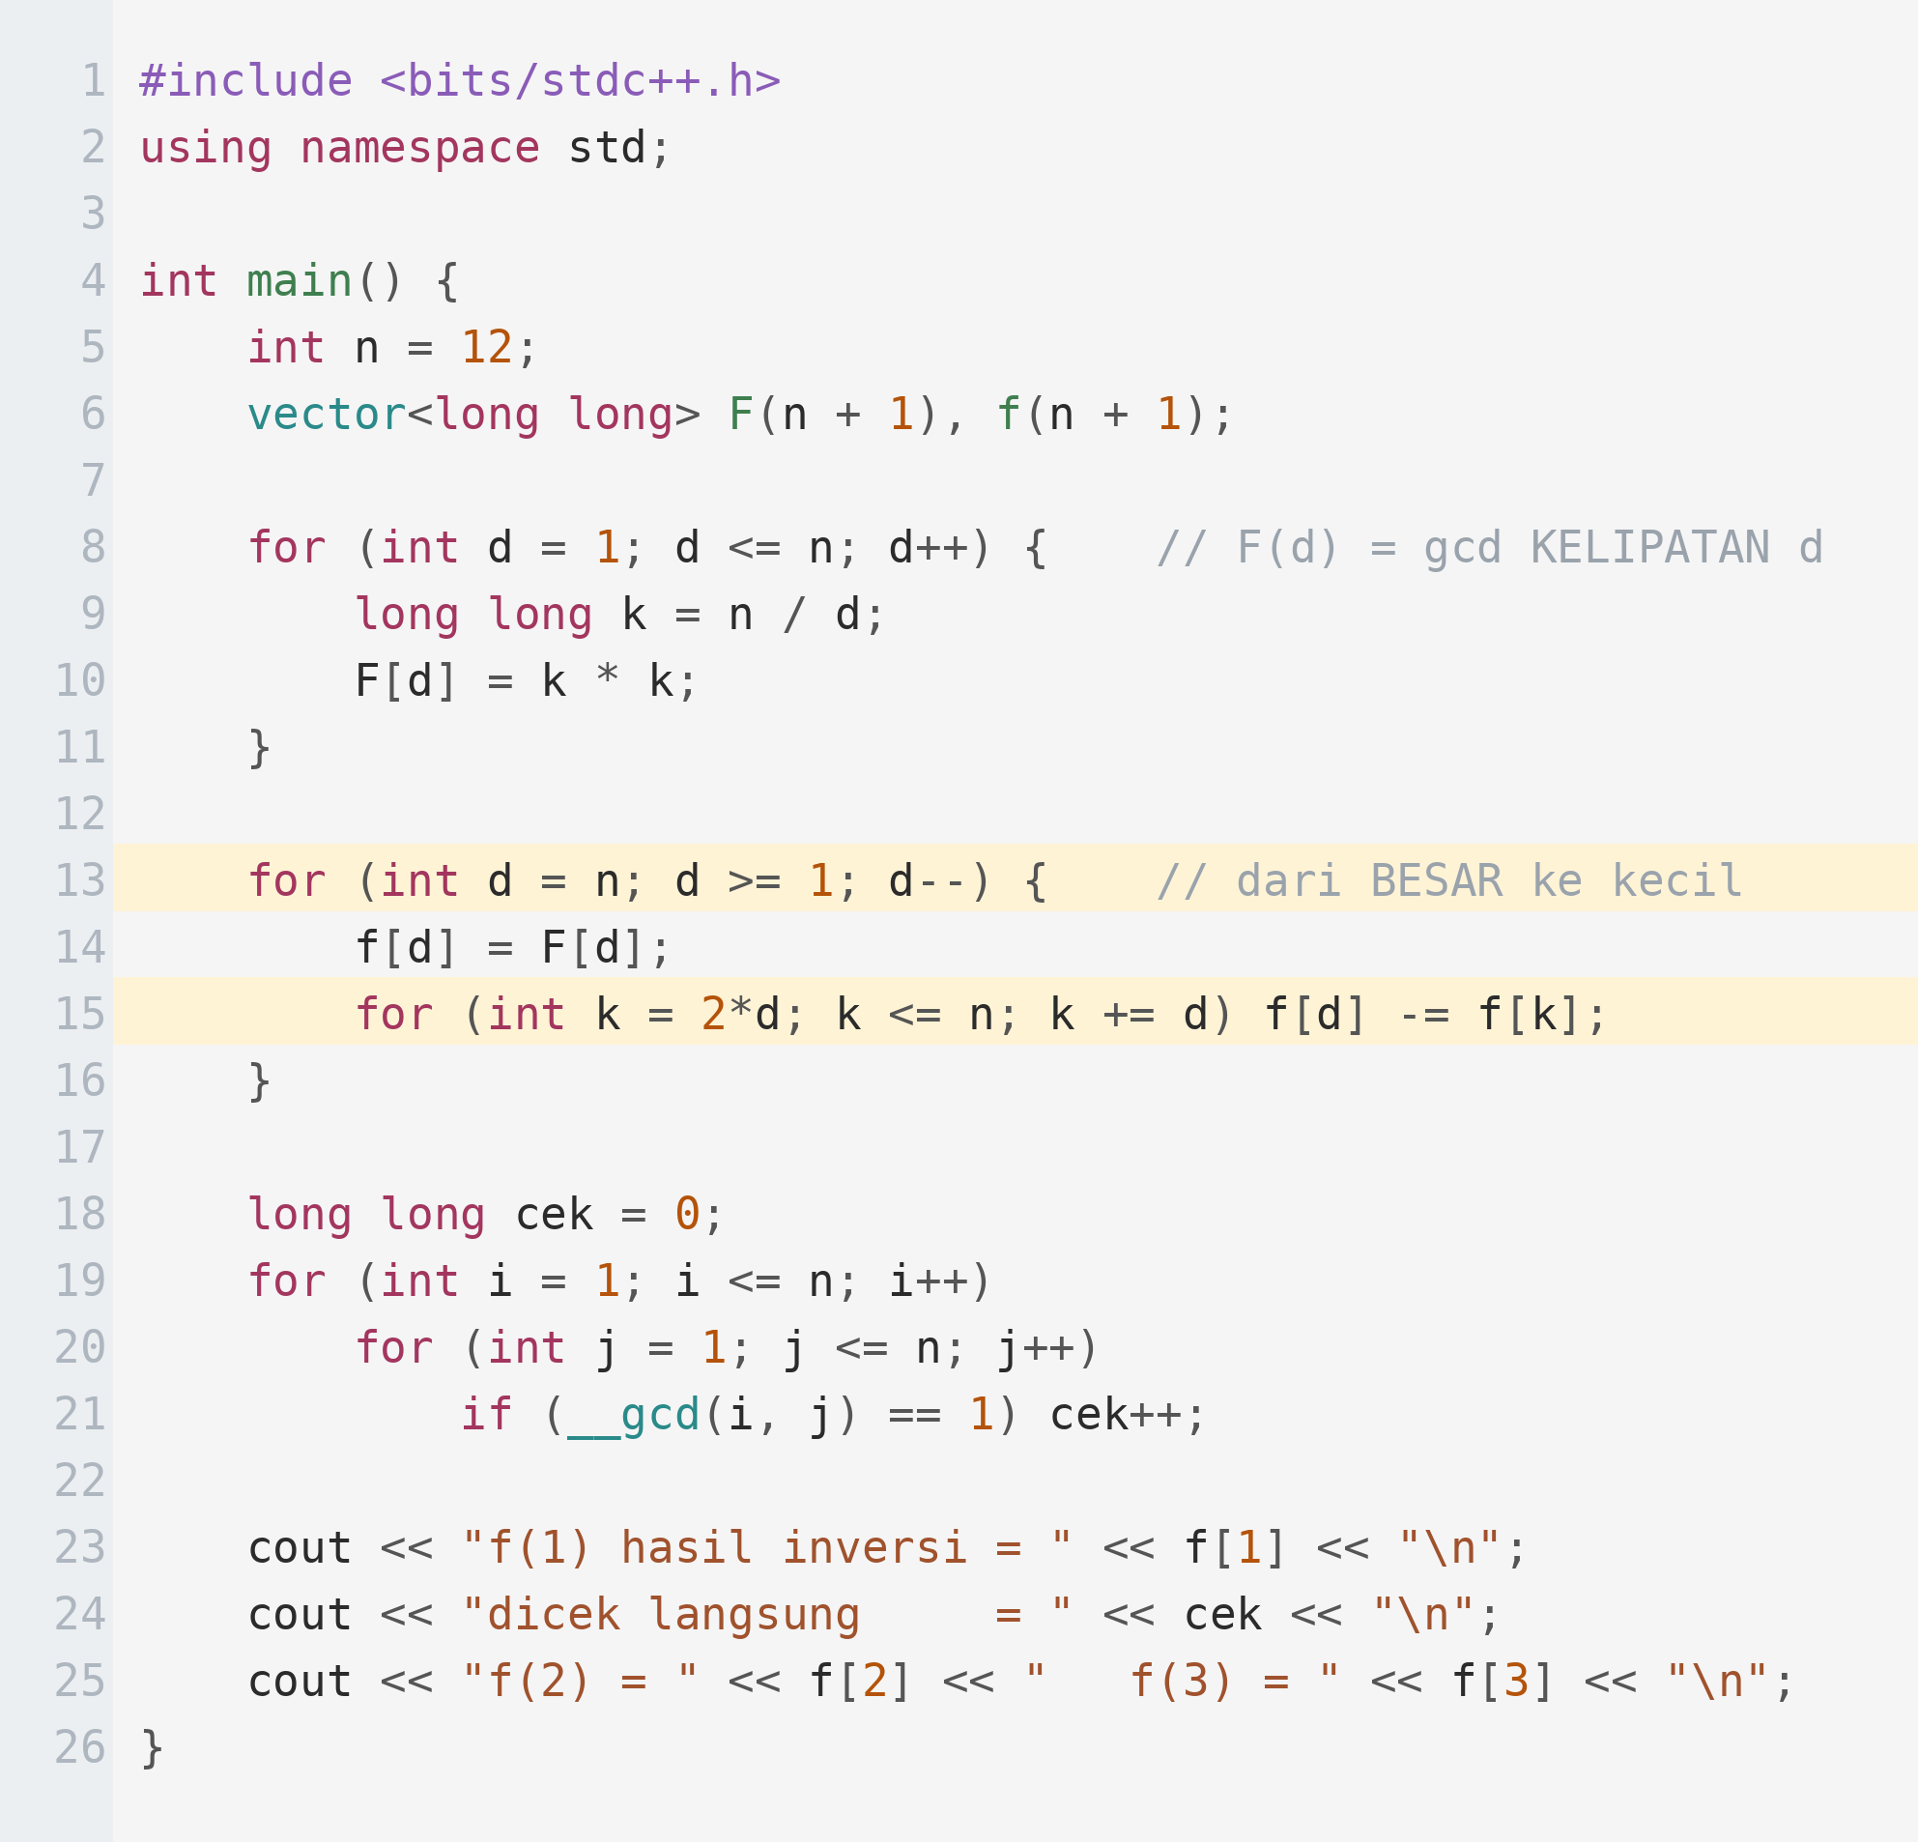
Inversi Mobius & Pola Pemakaiannya
Cara praktis yang jarang salah: hitung "gcd kelipatan d" yang mudah, lalu kurangi dari d terbesar ke terkecil untuk mendapat "gcd tepat d".
PENJELASAN
Arah loop di baris 13 adalah syarat kebenaran: f[d] membutuhkan f di kelipatannya, jadi kelipatan yang lebih besar harus sudah selesai. Terbalik sedikit saja, seluruh jawabannya salah.
F(d) mudah: cukup floor(n/d) dikuadratkan.
f(d) diperoleh dengan mengurangkan f di seluruh kelipatan d.
Cara ini O(n log n) dan jauh lebih sulit disalahtulis daripada rumus mu.
Hasil f(1) harus sama persis dengan pencacahan pasangan koprima.

Slide 18
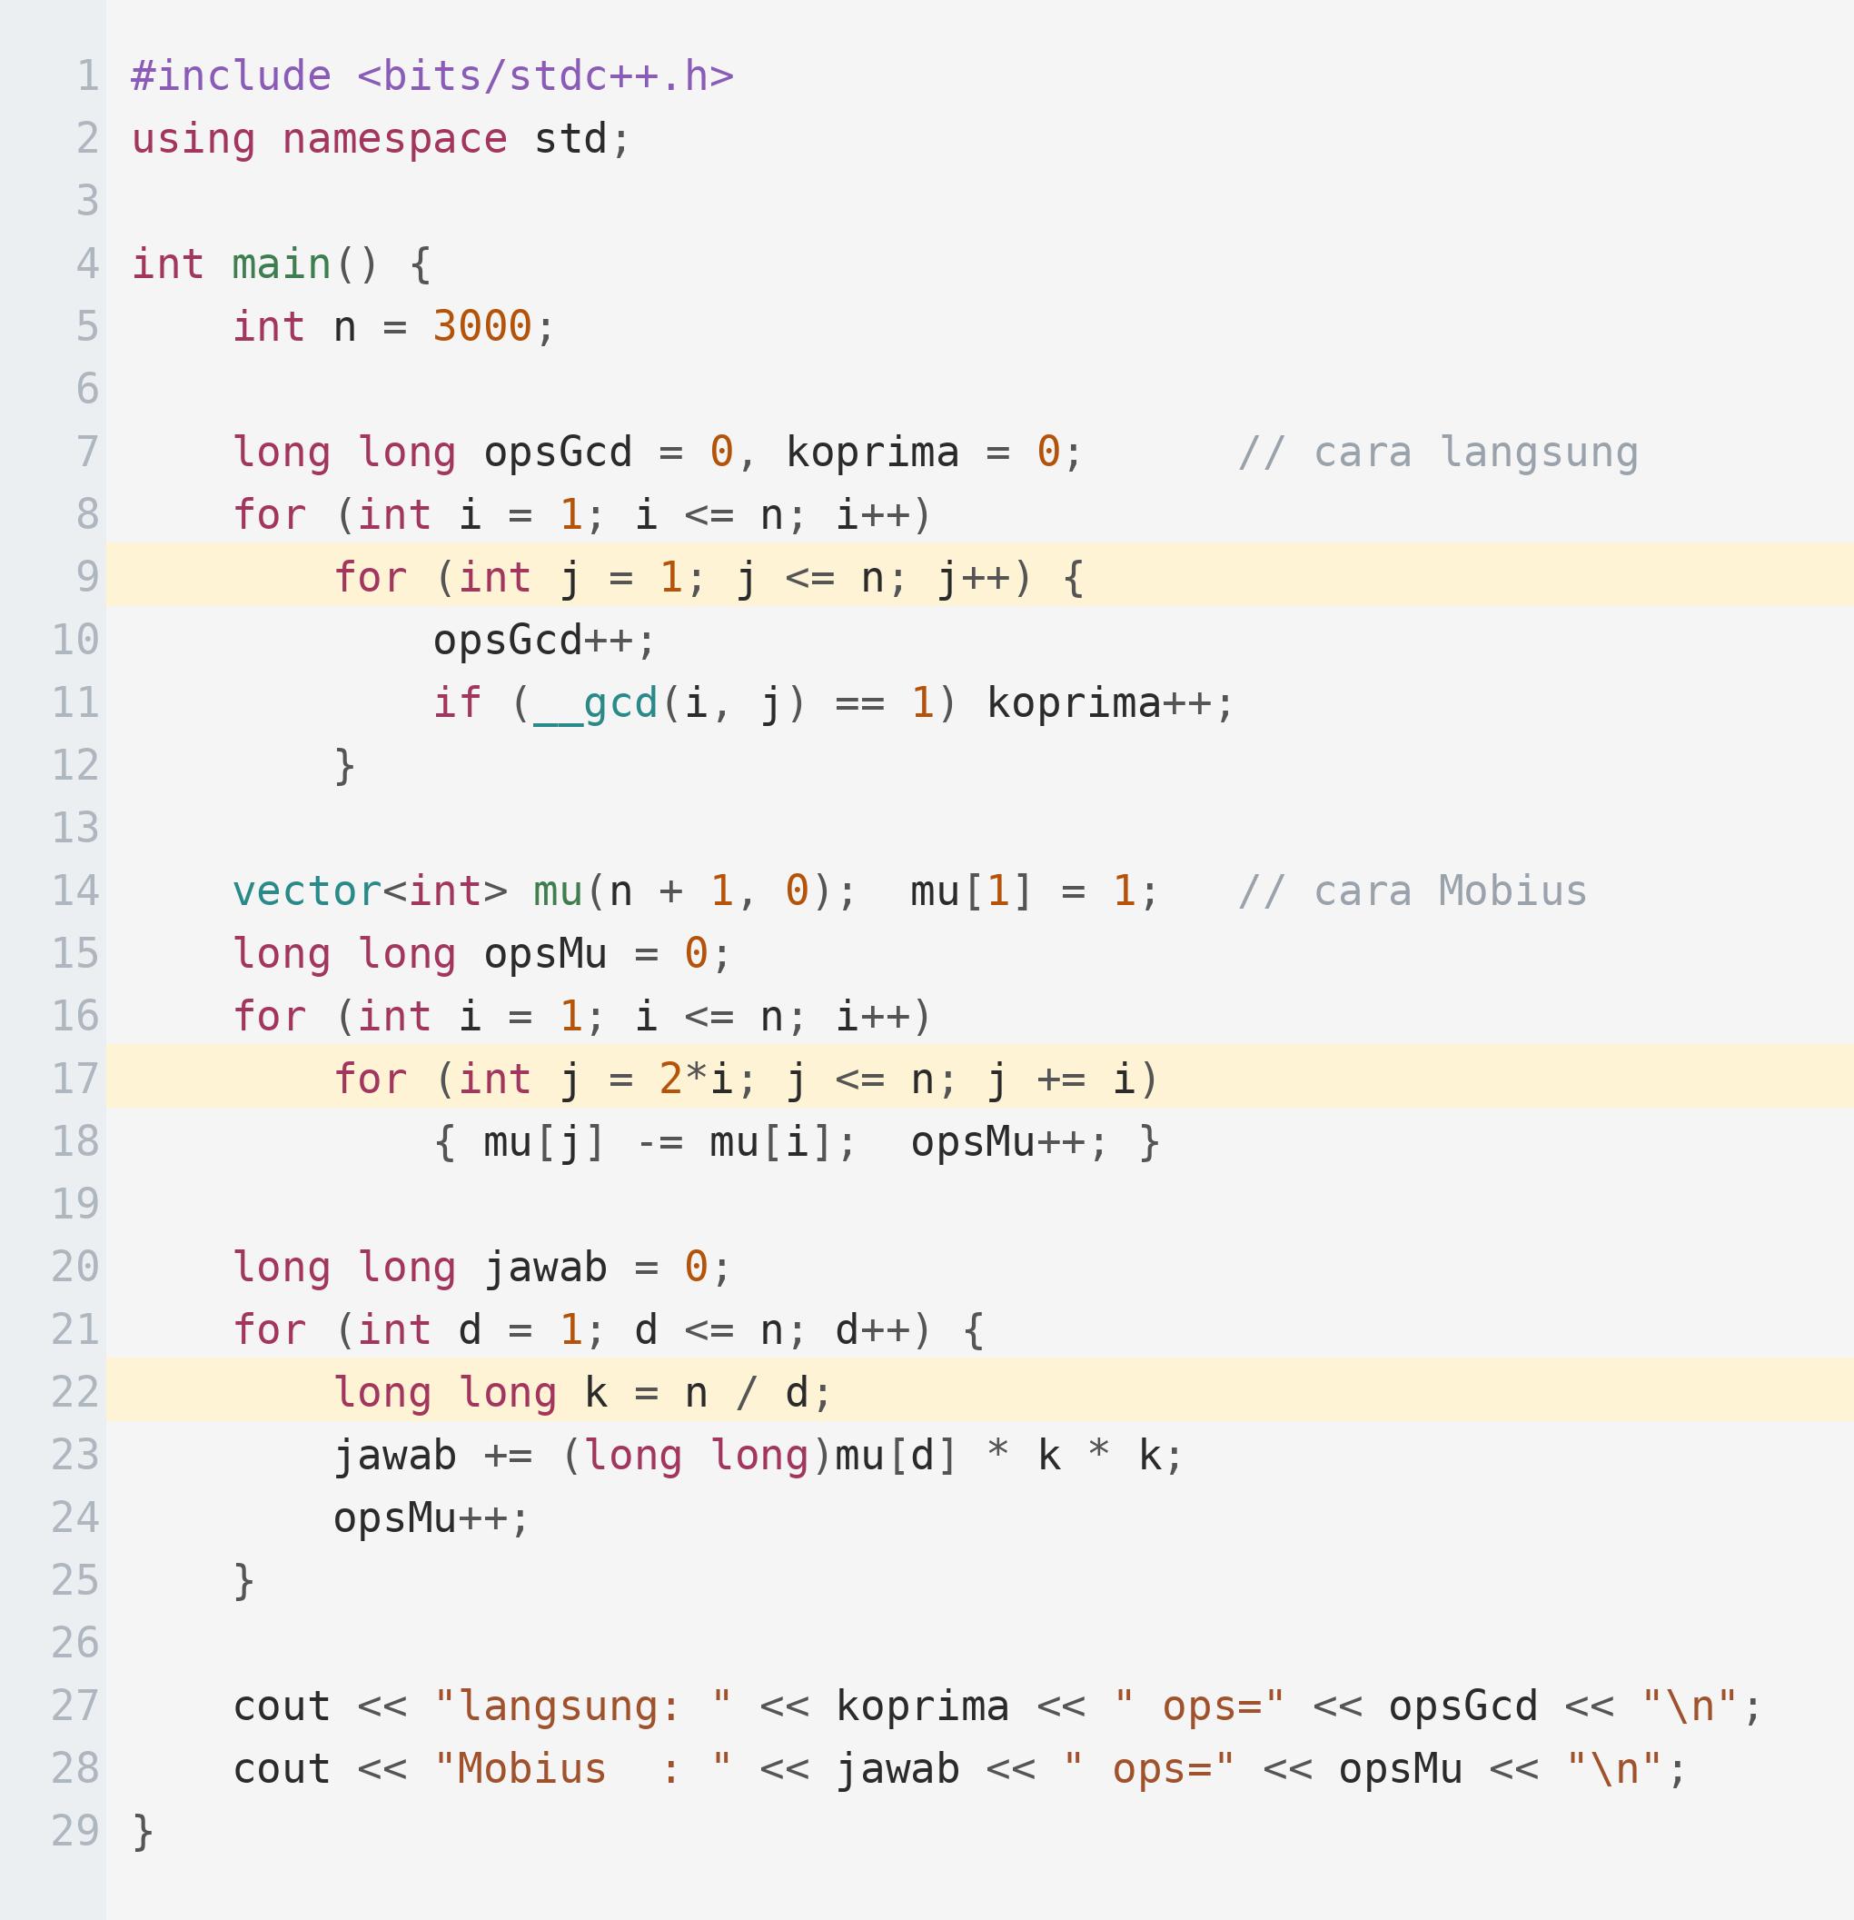
Kapan Memakai Mobius
Bandingkan sendiri biayanya: menghitung gcd untuk seluruh pasangan melawan menyaring mu sekali lalu menjumlah. Angkanya yang memutuskan.
PENJELASAN
Jawabannya identik, tetapi jumlah operasinya berbeda ratusan kali lipat — dan selisih itu makin lebar seiring n membesar. Untuk n = 10^6, cara langsung sudah mustahil sedangkan Mobius masih ringan.
Cara langsung O(n^2 log n); Mobius O(n log n) setelah disaring.
Saringannya cukup dijalankan SEKALI walau ada banyak pertanyaan.
Untuk satu nilai n kecil, cara langsung malah lebih cepat ditulis.
Kalau n sampai 10^12, gabungkan Mobius dengan pembagian blok.

Slide 19
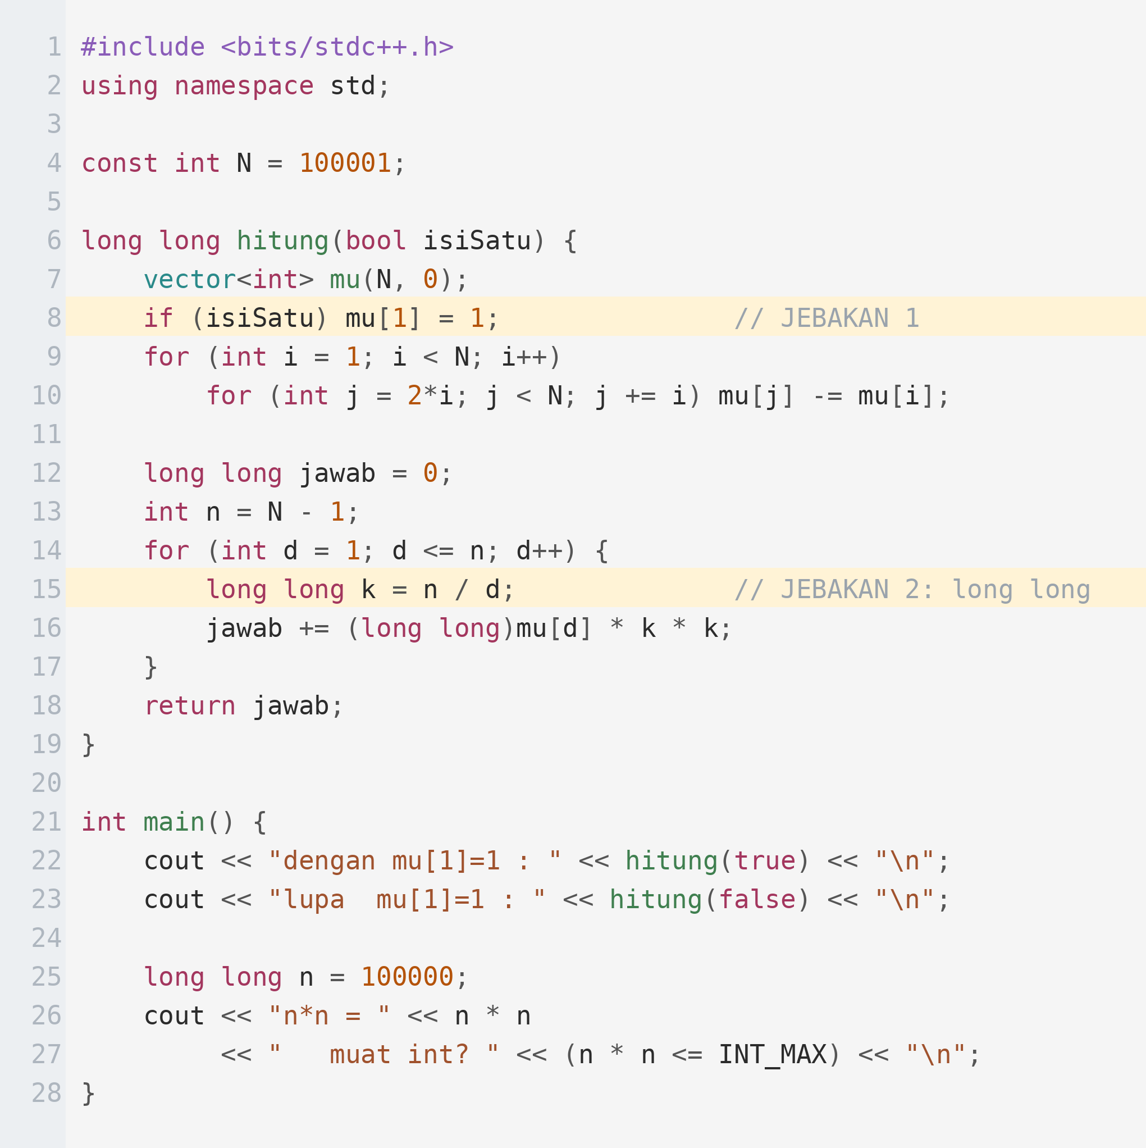
Jebakan yang Sering Terjadi
Dua kesalahan terbesar: lupa mengisi mu[1] dan mengalikan di dalam int. Keduanya tidak menimbulkan pesan apa pun — hanya jawaban yang salah.
PENJELASAN
Tanpa mu[1] = 1 seluruh saringan menghasilkan nol, dan jawabannya nol juga — tanpa satu pun peringatan. Sementara floor(n/1) dikuadratkan sudah 10^10, jauh melewati batas int.
Saringan tidak mengisi mu[1] sendiri; tulis manual sebelum loop.
floor(n/d) dikuadratkan wajib long long, bukan int.
Setelah menyaring, cetak mu(1..10) dan cocokkan: 1,-1,-1,0,-1,1,-1,0,0,1.
Hasil bisa negatif sebelum modulo — tulis ((x % M) + M) % M.

Slide 20
04
Contoh Soal
Dari pernyataan sampai kode lengkap

Slide 21
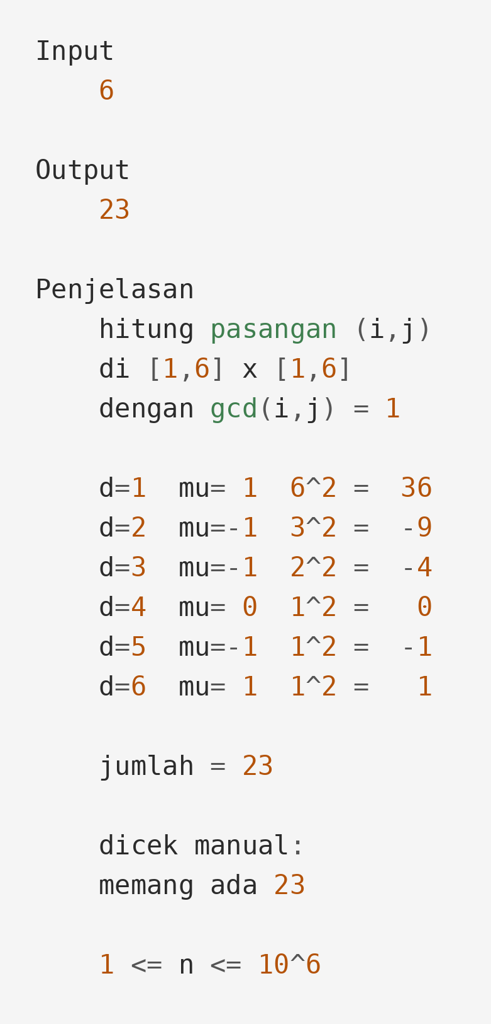
Latihan Terbimbing
SOAL
Menghitung Pasangan Koprima
Diberikan sebuah bilangan bulat n. Hitung banyaknya pasangan terurut (i, j) dengan 1 <= i <= n dan 1 <= j <= n sehingga gcd(i, j) sama dengan 1.
1 <= n <= 1000000
batas waktu 1 detik
batas memori 256 MB

Slide 22
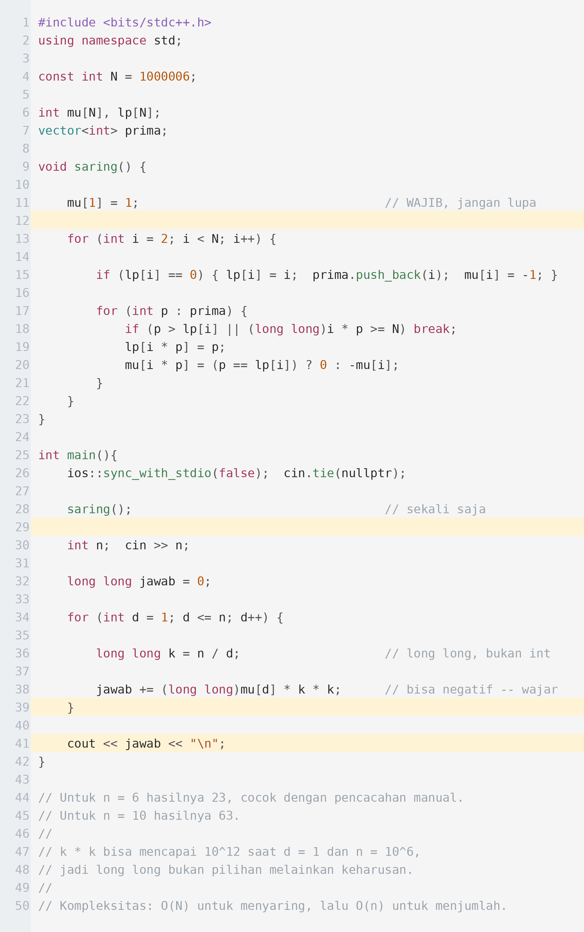
Pembahasan Lengkap
Perhatikan baris 11 dan baris 38: dua tempat yang paling sering salah pada soal Mobius mana pun.
PENJELASAN
Untuk n = 6 keluarannya 23 dan untuk n = 10 keluarannya 63 — keduanya cocok dengan pencacahan manual. Selalu cek dengan dua nilai kecil sebelum submit.
Saringan dijalankan sekali di awal, bukan per kasus uji.
k dideklarasikan long long sebelum dikuadratkan.
Suku negatif adalah hal wajar, bukan tanda ada kesalahan.
Kompleksitas O(N) menyaring lalu O(n) menjumlah.

Slide 23
Latihan Mandiri
Kerjakan berurutan: dua yang pertama melatih rumusnya, tiga sisanya melatih menemukan bentuk gcd di balik soal.
Soal | Yang dilatih | Tingkat
SPOJ PGCD | Pasangan prima gcd, penerapan langsung | Menengah
Codeforces 439E | Inversi atas kelipatan | Sulit
Codeforces 900D | Menghitung barisan ber-gcd tepat k | Menengah
CSES Counting Coprime Pairs | Persis soal ini, versi resminya | Menengah
Codeforces 1017F | Mobius digabung dengan pembagian blok | Sulit

Slide 24
Ringkasan
Empat hal yang perlu terbawa dari materi ini.
Mobius adalah saklar untuk syarat gcd = 1
Jumlah mu atas seluruh pembagi n bernilai 1 tepat saat n = 1, dan 0 selainnya. Sifat itulah yang dipakai, bukan definisinya.
Yang ditukar adalah syarat gcd menjadi syarat kelipatan
Syarat gcd sulit dihitung; syarat kelipatan langsung memberi floor(n/d). Seluruh materi ini hanya pertukaran itu.
Kalau rumusnya membingungkan, kurangi dari belakang
Hitung F(d) untuk semua d, lalu f(d) = F(d) dikurangi jumlah f di kelipatannya, dari d terbesar ke terkecil. Hasilnya sama.
Dua sumber WA terbanyak: mu[1] dan long long
Saringan tidak mengisi mu[1], dan floor(n/d) kuadrat mencapai 10^12. Periksa keduanya sebelum mencari kesalahan lain.

